Slide 1
GLASBA
SKRITE BESEDE

Slide 2
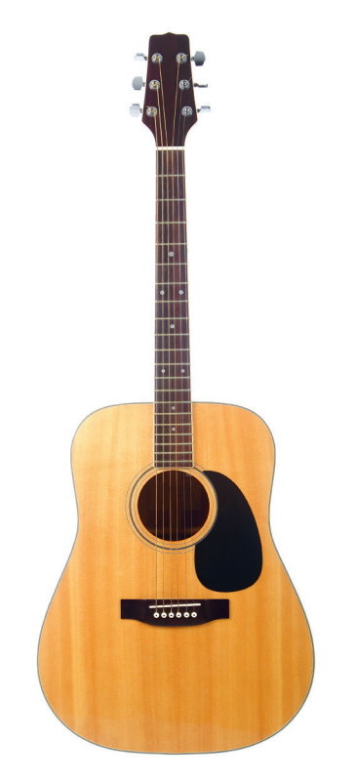
OBE ROKI TA RAZVPITI INSTRUMENT IGRATA.

Slide 3
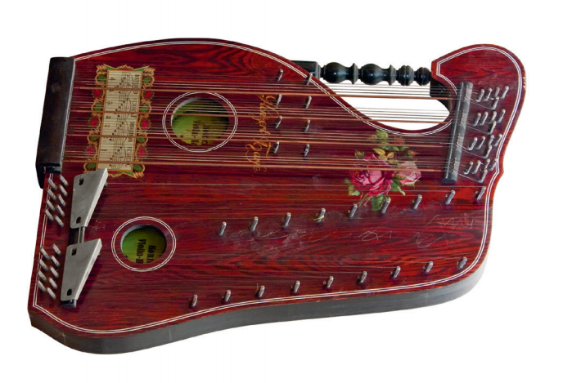
OTROCI TRENUTEK ŠE ZDRŽITE IN
ZVOKU MNOGIH STRUN SE PREPUSTITE.

Slide 4
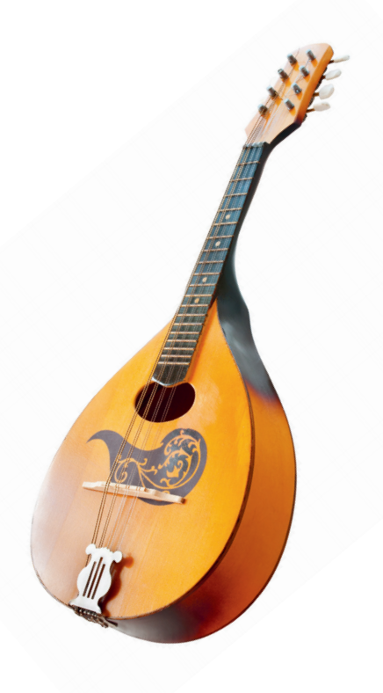
BURI JE NAJRAJE V BELI KRAJINI,
SAJ TAM BURI CARTA SE PRI SVOJI STARI MAMI.

Slide 5
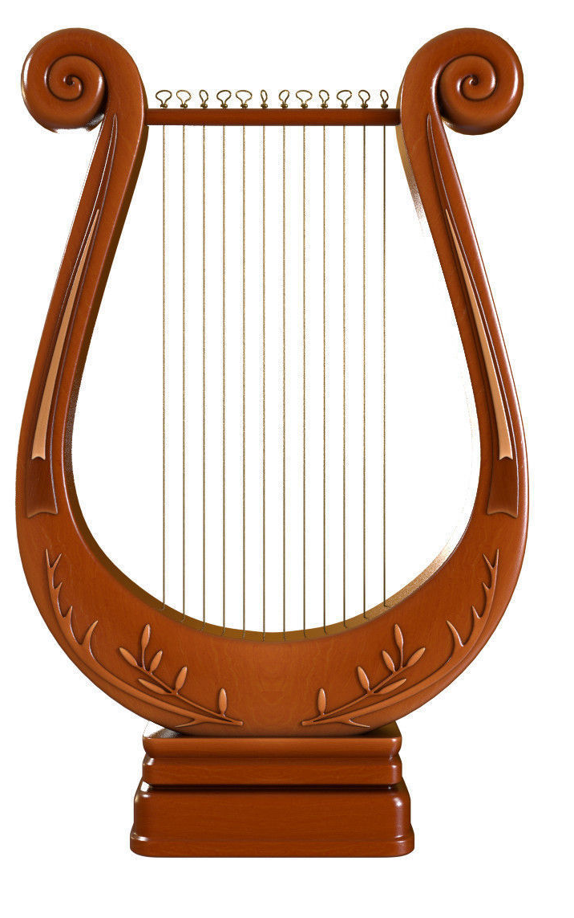
ŽE STARI GRKI SO BRENKALI RADI NA NJO.

Slide 6
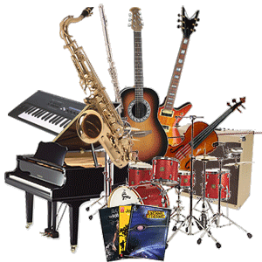
OGLAS BI LAHKO PRIPOMOGEL
K ŠE VEČJI PRODAJI. ČESA?

Slide 7
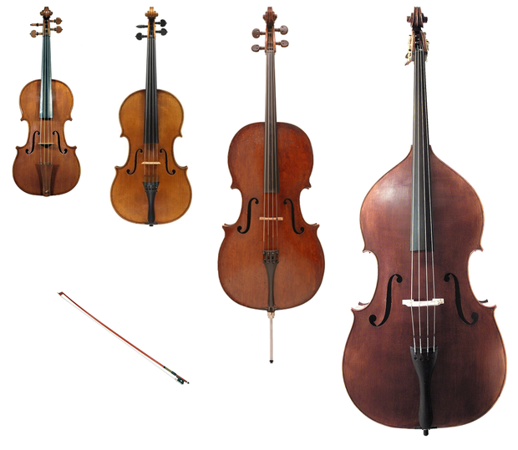
FIGO DALA MU JE V ŽEP.

Slide 8
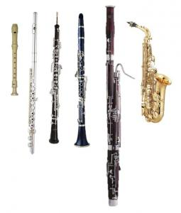
SLABO SE JIH SLIŠI, ČE PIHA LAHKOTNO.

Slide 9
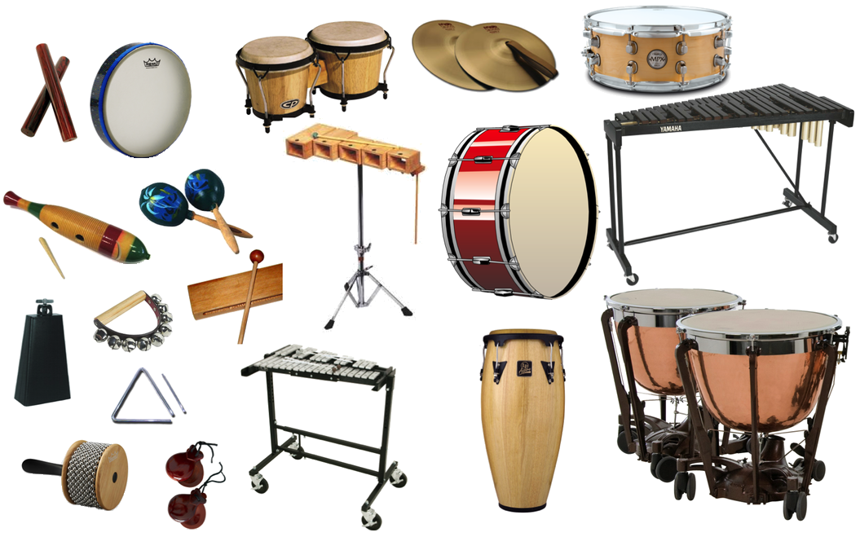
STOL K ALANU PRINESE,
DA SKUPAJ V DUETU
ZAROPOTATA NA NJIH.

Slide 10
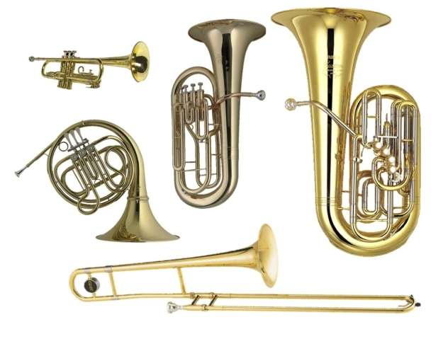
NA NJIH ZATROBI LAHKO ČISTO VSAK.

Slide 11
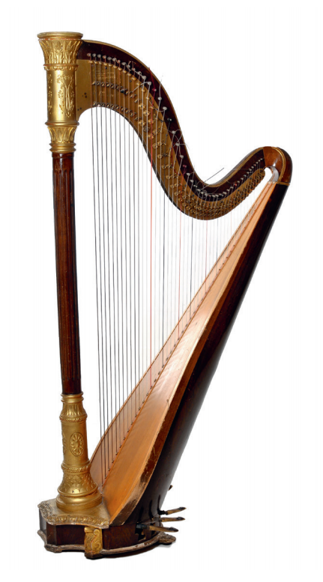
VIHAR FANTU ODPIHNIL JE NOTE.
KUHAR FANTU SKUHAL JE KOSILO, ZRAVEN
SPREMLJALO GA JE GLASBILO.

Slide 12
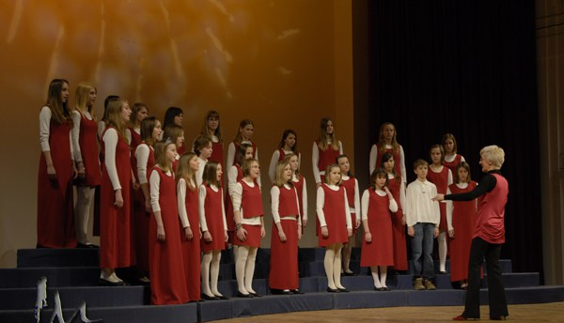
Z JOŠTOM, S PETROM, Z MANCO IN Z BOROM TVORIMO PEVSKO SKUPINO.

Slide 13
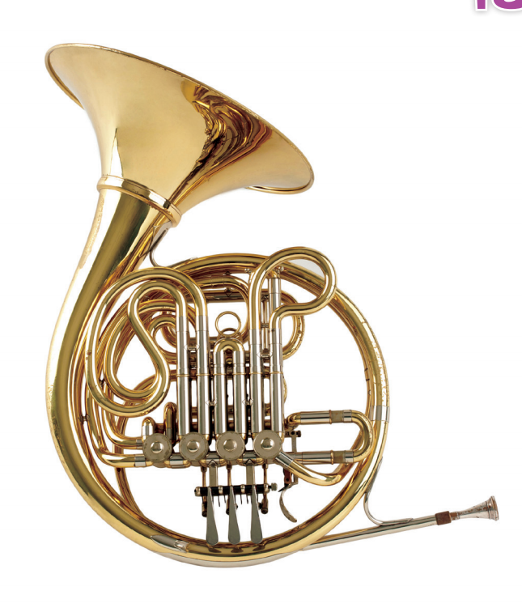
ZLATE BARVE IN ZAVIT JE KAKOR OGRLICA.

Slide 14
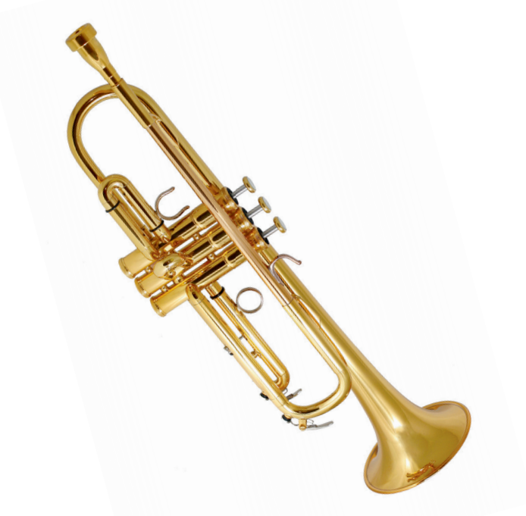
BISTRO BEN TAKRAT SE SPOMNI: VEČ KOT JO VADIŠ, BOLJE JO IGRAŠ.

Slide 15
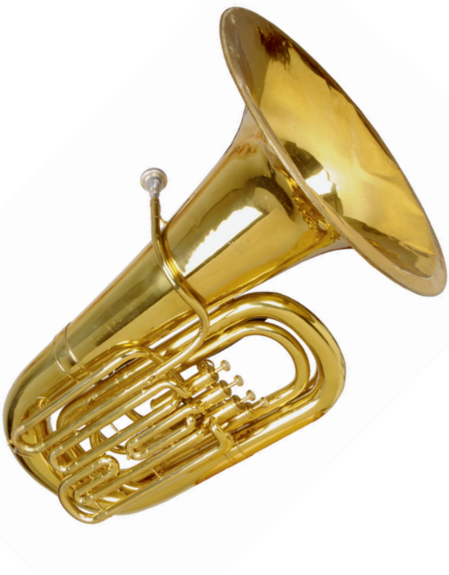
TU BAHA SE VELIKO ZLATO TROBILO.

Slide 16
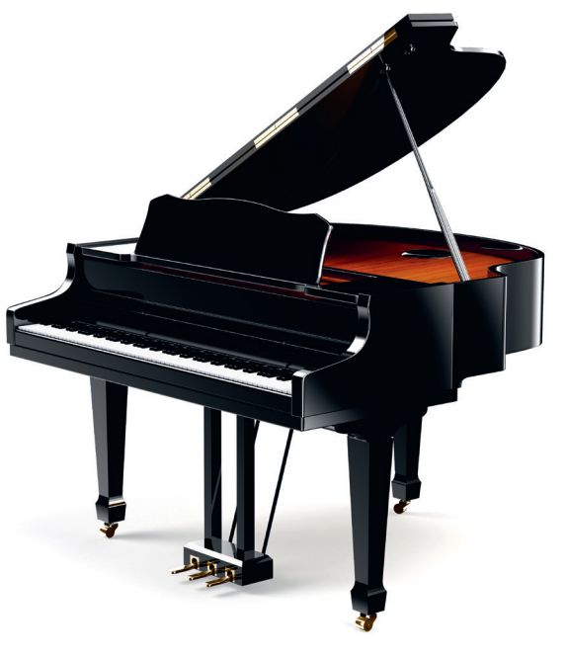
VEČKRAT NANJ IGRA DEKLA V IRSKI KOČI.

Slide 17
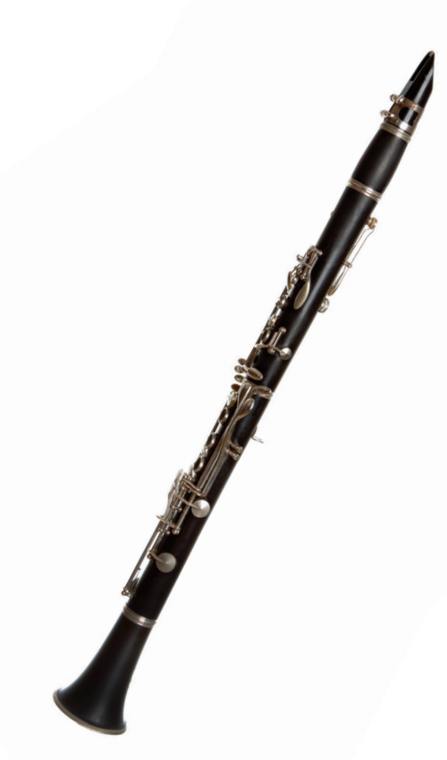
DEKLA RINE TORBO TEŽKO, V KATERI NOSI SVOJ INSTRUMENT.

Slide 18
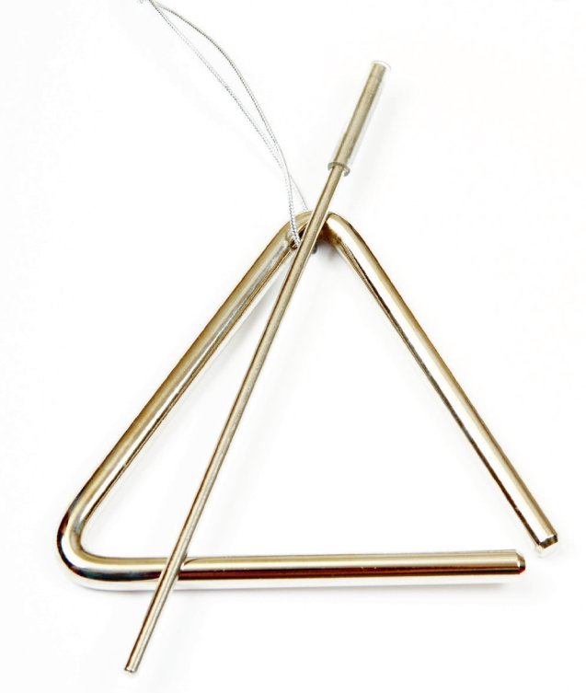
SLIŠALI SMO TRI ANGELE PET.

Slide 19
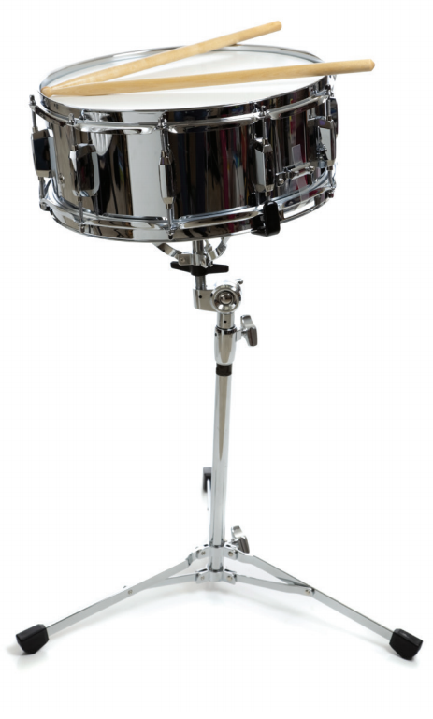
BO BEN IZBRAL PIHALA, TROBILA, GODALA
ALI TOLKALA?

Slide 20
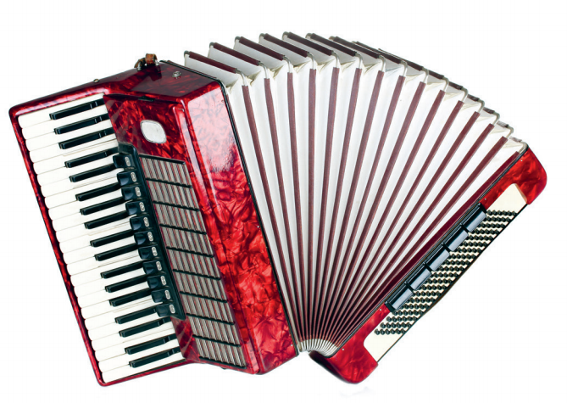
Z RAZLIČNIMI GLASBILI JE PEHAR MONIKA NAPOLNILA.

Slide 21
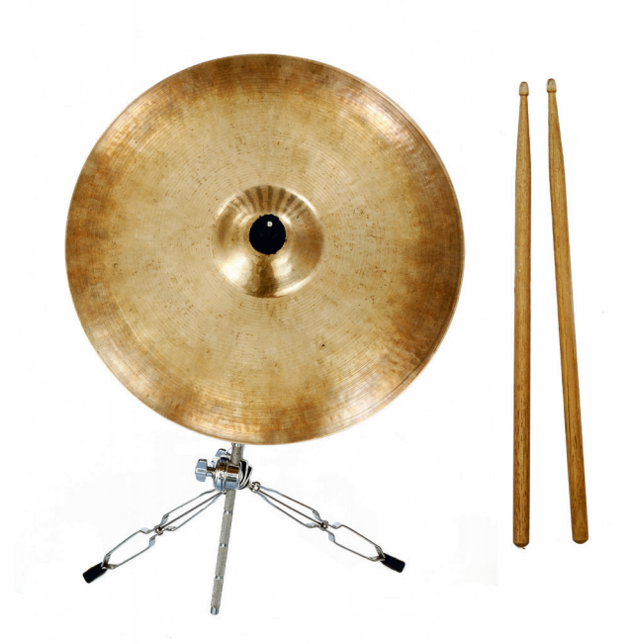
TUDI OČI NE LE DEDEK ZNA
IGRATI NA NJIH.
TUDI PONOČI NE LE PODNEVI
JE IGRAL NA NJIH.

Slide 22
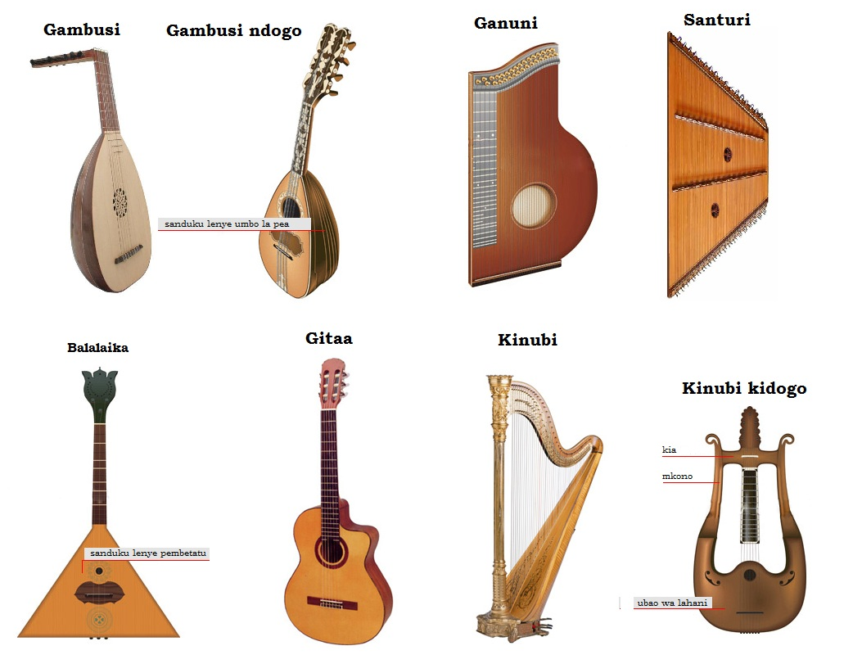
INSTRUMENT POSREBREN K ALANU ZDAJ NESE.

